Slide 1
CHƯƠNG 4: TÌM HIỂU VỀ SOA NHÓM 08
Thành viên:
Đinh Quang Vinh – B19DCCN717
Trịnh Quốc Trọng – B19DCCN695
Trần Đức Thanh – B19DCCN647

Slide 2
—Mục tiêu chương
“Mục tiêu của chương: Trọng tâm của chương này là thiết lập mối liên kết giữa định hướng dịch vụ và kiến trúc công nghệ, thiết lập các đặc điểm và kiểu SOA riêng biệt, và nâng cao cân nhắc chuyển giao dự án quan trọng.”

Slide 3
GIỚI THIỆU CHUNG
Để xây dựng các giải pháp hướng dịch vụ thành công, chúng ta cần một công nghệ phân tán kiến trúc mang tính chất đặc thù. Những đặc điểm này phân biệt kiến trúc công nghệ là hướng dịch vụ. Đây là SOA.

Slide 4
ĐỊNH NGHĨA
SOA được định nghĩa là kiểu kiến trúc trong phần mềm bao gồm nhiều thành phần đơn lẻ. Chúng tập trung lại và tạo thành những dịch vụ, mỗi dịch vụ thực hiện một nhiệm vụ, quy trình khác nhau.

Slide 5
Nội dung chính
4.1
Các đặc điểm của SOA
4.2
Các loại SOA phổ biến
4.3
Kết quả của HDV và SOA
4.4
Dự án SOA và các vòng đời

Slide 6
4.1
CÁC ĐẶC ĐIỂM CỦA SOA

Slide 7
BỐN ĐẶC ĐIỂM CỦA SOA
4.1.1
Định hướng kinh doanh
4.1.2
Nhà cung cấp trung lập
4.1.3
Lấy doanh nghiệp làm trung tâm
4.1.4
Thành phần trung tâm
(Business driven)

Slide 8
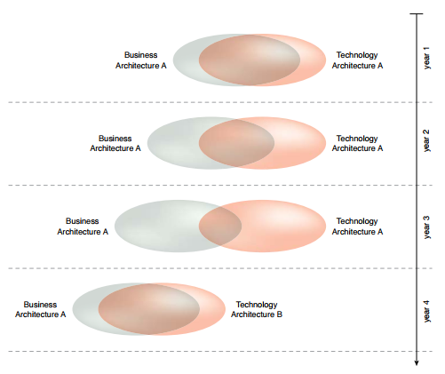

Định hướng kinh doanh (Business driven)
4.1.1
Kiến trúc công nghệ thông thường thường được thiết kế để hỗ trợ các giải pháp được cung cấp nhằm đáp ứng các yêu cầu kinh doanh mang tính chiến thuật (ngắn hạn).

Slide 9
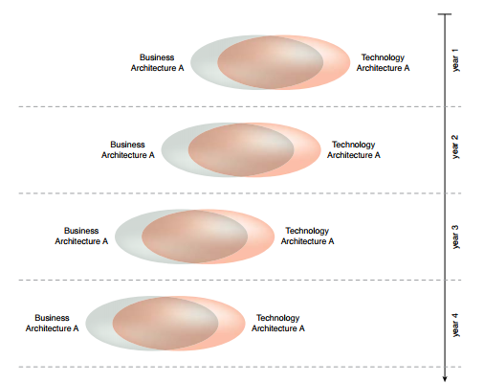
Định hướng kinh doanh (Business driven)
4.1.1
kiến trúc công nghệ được định hướng kinh doanh, thì tầm nhìn, mục tiêu và yêu cầu kinh doanh tổng thể được định vị làm cơ sở và ảnh hưởng chính của mô hình kiến trúc. Điều này tối đa hóa khả năng liên kết giữa công nghệ và kinh doanh và cho phép một kiến trúc công nghệ có thể phát triển đồng bộ và song song với toàn bộ tổ chức.

Slide 10
Định hướng kinh doanh (Business driven)
4.1.1
Tóm lại đặc điểm, cách xác định phạm vi chiến lược, lấy doanh nghiệp làm trung tâm cho kiến trúc công nghệ, nó có thể được giữ đồng bộ liên tục với cách doanh nghiệp phát triển theo thời gian.

Slide 11
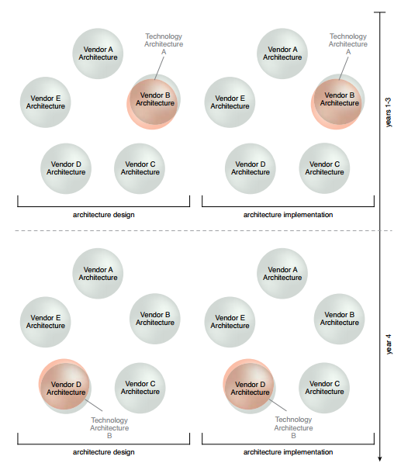
Nhà cung cấp trung lập
4.1.2
Một kiến trúc công nghệ ức chế không thể phát triển và mở rộng để đáp ứng được các yêu cầu tự động hóa thay đổi, thì kiến trúc đó sẽ dần bị thay thế bởi kiến trúc mới phù hợp hơn

Slide 12
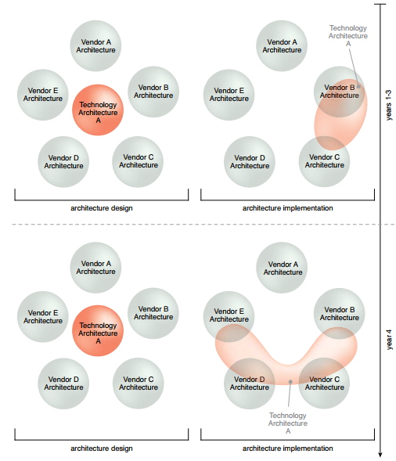
Nhà cung cấp trung lập
4.1.2
Vì vậy, cách tốt nhất của một tổ chức là thiết kế kiến trúc hướng dịch vụ dựa trên một mô hình phù hợp với các nền tảng của nhà cung cấp SOA chính, nhưng trung lập với tất cả chúng.
Đó là một mô hình kiến trúc trung lập với nhà cung cấp có thể bắt nguồn từ một mô hình thiết kế trung lập với nhà cung cấp được sử dụng để xây dựng logic giải pháp mà kiến trúc sẽ chịu trách nhiệm hỗ trợ

Slide 13
Nhà cung cấp trung lập
4.1.2
Tóm lại đặc điểm: Mô hình kiến trúc được thiết kế và duy trì tính trung lập với các nền tảng của nhà cung cấp, Điều này làm tăng tuổi thọ của kiến trúc vì nó được phép tăng cường và phát triển để đáp ứng các yêu cầu thay đổi.

Slide 14
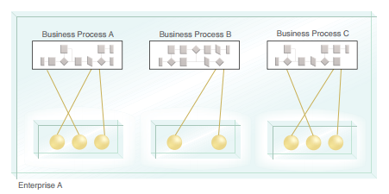
Lấy doanh nghiệp làm trung tâm
4.1.3
Khi xây dựng các dịch vụ được thiết kế kém, các giải pháp hướng dịch vụ dựa trên kiến trúc phân tán có nguy cơ tạo ra các silo mới trong doanh nghiệp.

Slide 15
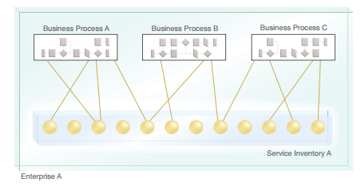
Lấy doanh nghiệp làm trung tâm
4.1.3
Để tận dụng các dịch vụ làm tài nguyên doanh nghiệp, kiến trúc công nghệ cơ bản phải thiết lập một mô hình vốn dựa trên giả định rằng các chương trình phần mềm được phân phối dưới dạng dịch vụ sẽ được chia sẻ bởi các bộ phận khác của doanh nghiệp hoặc sẽ là một phần của các giải pháp lớn hơn bao gồm các dịch vụ được chia sẻ

Slide 16
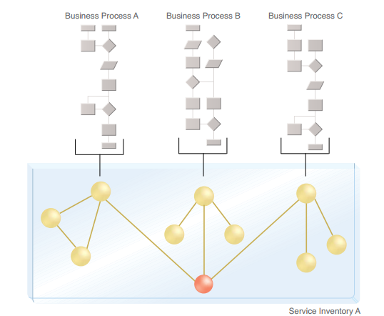
Thành phần trung tâm
4.1.4

Slide 17
Thành phần trung tâm
4.1.4
Tóm lại, hướng dịch vụ đặt trọng tâm vào việc thiết kế các chương trình phần mềm không chỉ là các tài nguyên có thể tái sử dụng mà còn là các tài nguyên linh hoạt có thể được cắm vào các cấu trúc tổng hợp khác nhau cho nhiều giải pháp hướng dịch vụ.
Các dịch vụ phải có khả năng được đưa vào nhiều thiết kế tổng hợp khác nhau, bất kể ban đầu chúng có được yêu cầu tham gia vào một tổng hợp khi chúng được phân phối lần đầu hay không

Slide 18
4.2
Các loại SOA phổ biến

Slide 19
BỐN LOẠI SOA PHỔ BIẾN
4.2.1
Service Architecture
4.2.2
Service Composition Architecture
4.2.3
Service Inventory Architecture
4.2.4
Service-Oriented Enterprise Architecture
Kiến trúc dịch vụ
Kiến trúc thành phần dịch vụ

Slide 20
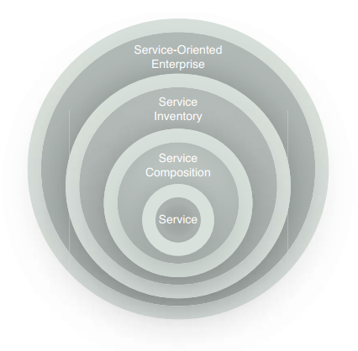
BỐN LOẠI SOA PHỔ BIẾN

Slide 21
Service Architecture (Kiến trúc dịch vụ)
4.2.1
Khái niệm: Kiến trúc một dịch vụ duy nhất
Kiến trúc này có phạm vi tương đương kiến trúc thành phần, nhưng có lớn hơn các phần mở rộng cơ sở hạ tầng để hỗ trợ nhu cầu tăng độ tin cậy, hiệu suất , khả năng mở rộng và dự đoán hành vi, nhu cầu tăng quyền tự chủ
Các dịch vụ cần tồn tại dưới dạng các chương trình phần mềm khép kín và độc lập, có tính tự túc cao và đòi hỏi mỗi dịch vụ phải được thiết kế riêng lẻ.

Slide 22
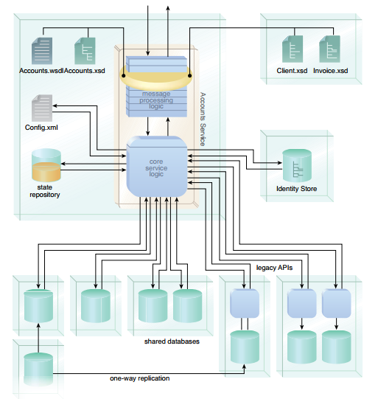
Service Architecture (Kiến trúc dịch vụ)
4.2.1
Một ví dụ về chế độ xem kiến trúc dịch vụ cấp cao cho dịch vụ Tài khoản, mô tả các phần của cơ sở hạ tầng xung quanh được sử dụng để đáp ứng các yêu cầu chức năng của tất cả các chức năng. Các dạng xem bổ sung có thể được tạo để chỉ hiển thị các phần tử kiến trúc liên quan đến việc xử lý các khả năng cụ thể. Các chi tiết khác, chẳng hạn như các yêu cầu về luồng dữ liệu và bảo mật, thường cũng sẽ được đưa vào.

Slide 23
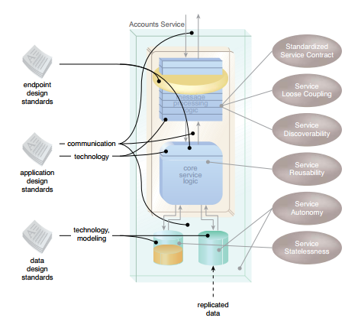
Service Architecture (Kiến trúc dịch vụ)
4.2.1
Việc áp dụng các tiêu chuẩn thiết kế và các nguyên tắc thiết kế hướng dịch vụ khác còn ảnh hưởng đến độ sâu và chi tiết mà kiến trúc công nghệ của dịch vụ có thể cần được xác định.
(Ảnh minh họa: Các tiêu chuẩn thiết kế tùy chỉnh và nguyên tắc thiết kế hướng dịch vụ được áp dụng để thiếtl ập một bộ đặc điểm thiết kế cụ thể trong kiến trúc dịch vụ Tài khoản)

Slide 24
Service Composition Architecture (Kiến trúc thành phần dịch vụ)
4.2.2
Khái niệm: Kiến trúc một tập hợp các dịch vụ rồi được tổ hợp lại thành một thành phần dịch vụ.
Một kiến trúc ứng dụng cho một hệ thống phân tán bao gồm các định nghĩa kiến trúc riêng lẻ của các thành phần của nó, dạng kiến trúc này bao gồm các kiến trúc dịch vụ của tất cả các dịch vụ tham gia
Kiến trúc thành phần dịch vụ là một thành phần có thể thấy chính nó là một phần lồng nhau của thành phần cha lớn hơn, và do đó một kiến trúc thành phần có thể bao gồm hoặc tham chiếu đến một thành phần khác

Slide 25
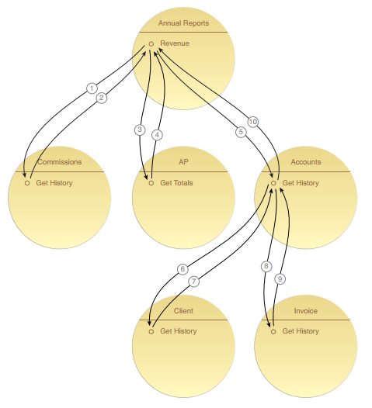
Service Composition Architecture (Kiến trúc thành phần dịch vụ)
4.2.2
Thành phần sẽ dựa vào khả năng quản lý hoạt động của môi trường thời gian chạy bên dưới chịu trách nhiệm lưu trữ các thành viên thành phần. Bảo mật, quản lý giao dịch, nhắn tin đáng tin cậy và các tiện ích mở rộng cơ sở hạ tầng khác, chẳng hạn như hỗ trợ định tuyến tin nhắn tinh vi, tất cả đều có thể tìm đường vào một đặc tả kiến trúc thành phần.

Slide 26
Service Inventory Architecture
4.2.3
Khái niệm: Kiến trúc hỗ trợ tập hợp các dịch vụ liên quan được tiêu chuẩn hóa và quản lý độc lập.
Service Inventory Architecture là một phần không thể thiếu của kiến trúc hướng dịch vụ (SOA), là một mẫu kiến trúc trong thiết kế phần mềm máy tính nhằm cung cấp các dịch vụ khác nhau cho các thành phần khác của hệ thống với mục đích cải thiện quy trình kinh doanh và tăng hiệu quả.
Tùy thuộc vào loại hình tổ chức, loại sản phẩm hoặc dịch vụ mà nó cung cấp cho khách hàng và cách nó thực sự áp dụng SOA, các bản kiểm kê dịch vụ khác nhau được triển khai trong toàn tổ chức sẽ khác nhau. Ví dụ, Service Inventory trong một công ty sản xuất sẽ hoàn toàn khác với Service Inventory mà một công ty bảo hiểm sẽ thực hiện.

Slide 27
Service-Oriented Enterprise Architecture
4.2.4
Khái niệm: Bản thân kiến trúc của doanh nghiệp, ở bất kì mức độ nào đều hướng dịch vụ.
Hình thức kiến trúc công nghệ này về cơ bản đại diện cho tất cả các SOA Service Architecture, Service Composition Architecture, Service Inventory Architecture nằm trong một doanh nghiệp cụ thể.
Service-Oriented Enterprise Architecture có thể thiết lập thêm các tiêu chuẩn và quy ước thiết kế toàn doanh nghiệp mà tất cả các triển khai các SOA cần phải tuân thủ và cũng có thể cần được tham chiếu trong các thông số kỹ thuật kiến trúc tương ứng.

Slide 28
THANKS!
Do you have any questions?
youremail@freepik.com
+91 620 421 838
yourwebsite.com
Please keep this slide for attribution

